Slide 1
Task 9: Final Presentation
Team Yellow

Slide 2
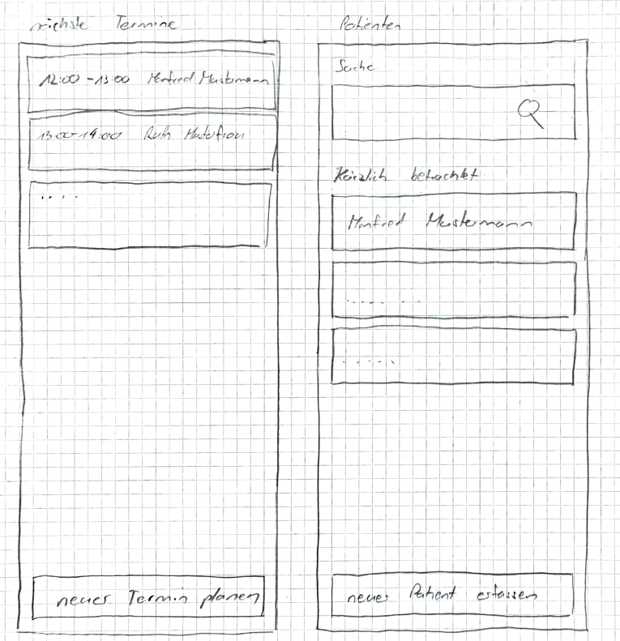
Features implemented vs Design Thinking
Design thinking, Hauptansicht

Slide 3
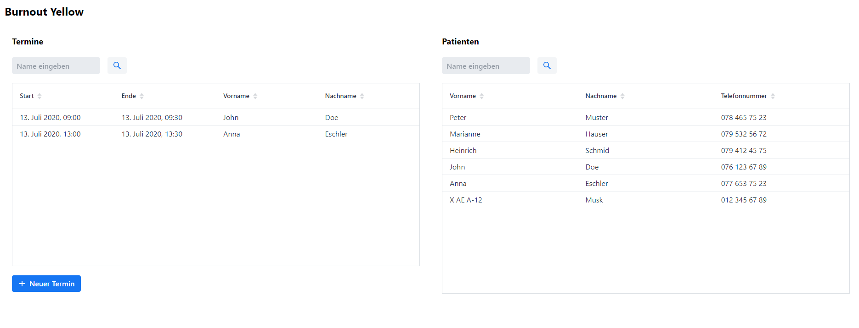
Features implemented vs Design Thinking
Implementierte Hauptansicht

Slide 4
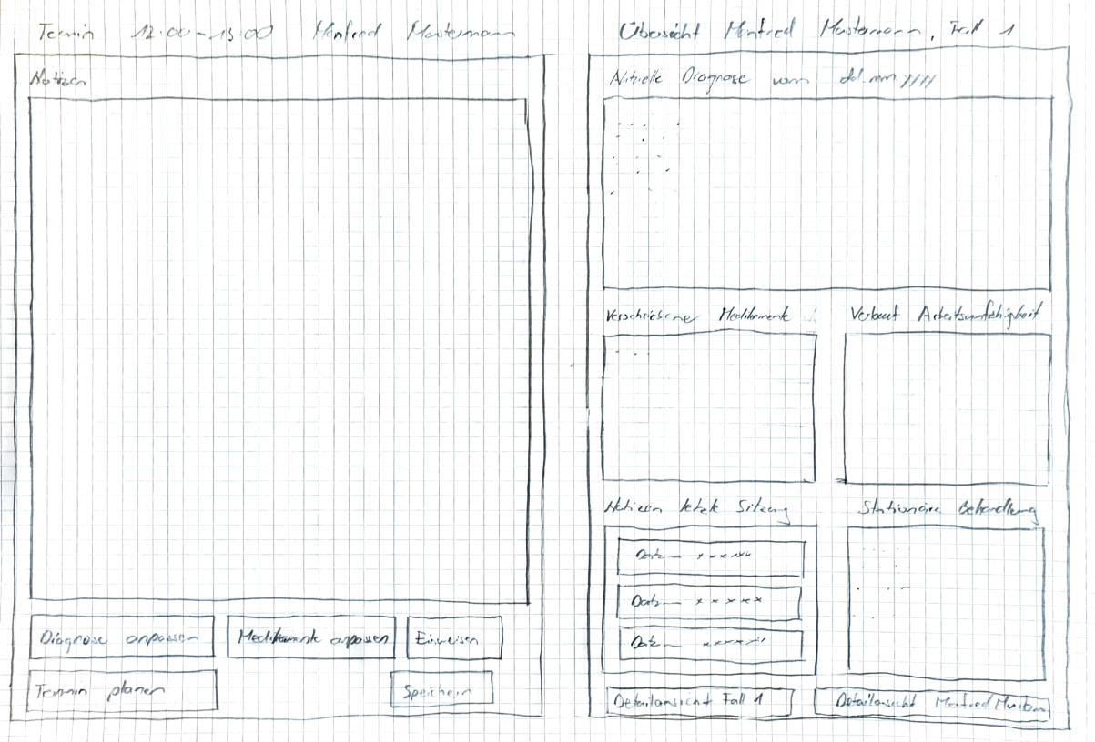
Features implemented vs Design Thinking
Design thinking, Termin Ansicht

Slide 5
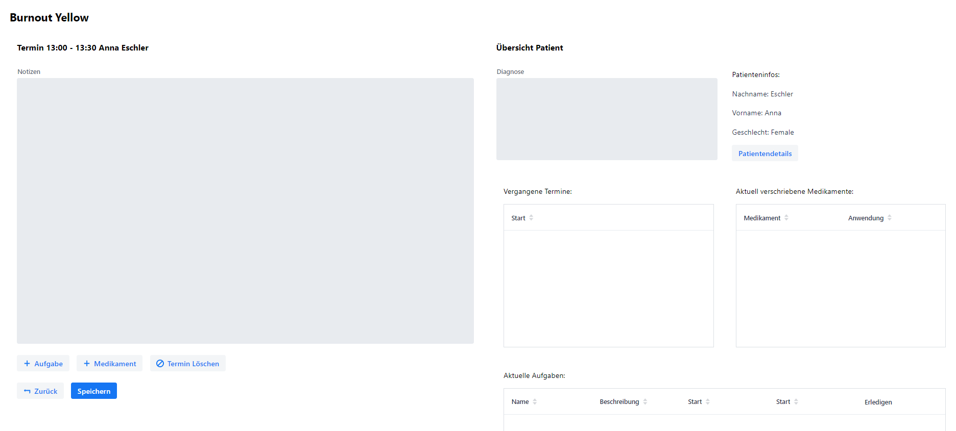
Features implemented vs Design Thinking
Implementierte Termin Ansicht

Slide 6
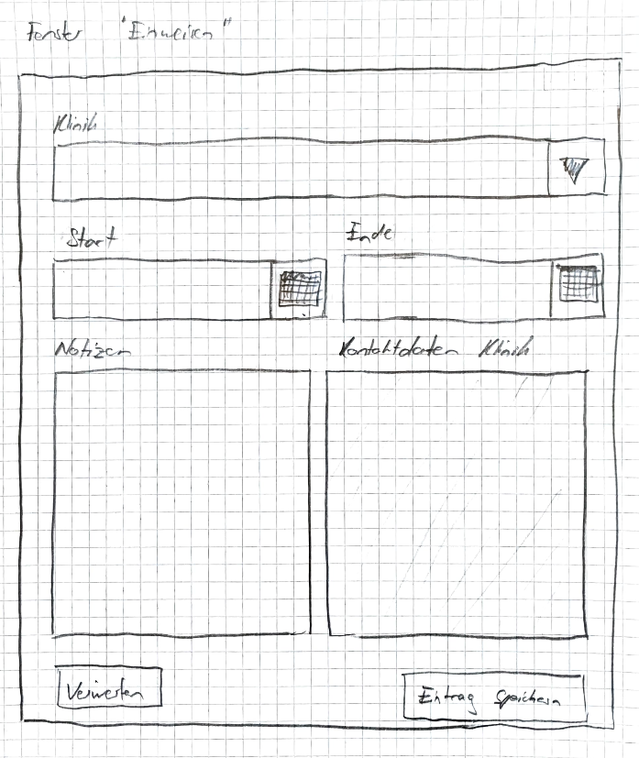
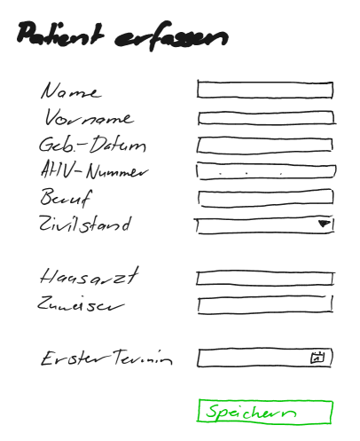
Features implemented vs Design Thinking
Nicht umgesetzte Features

Slide 7
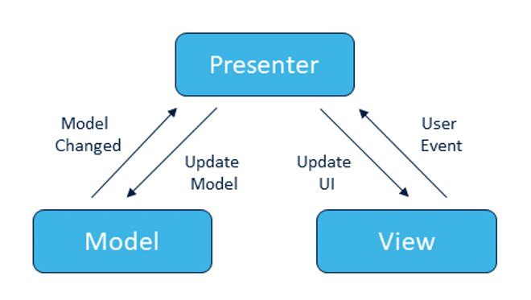
Coding Highlights - Architektur
MVP: Auftrennung Anzeige & Buissneslogik​

Slide 8
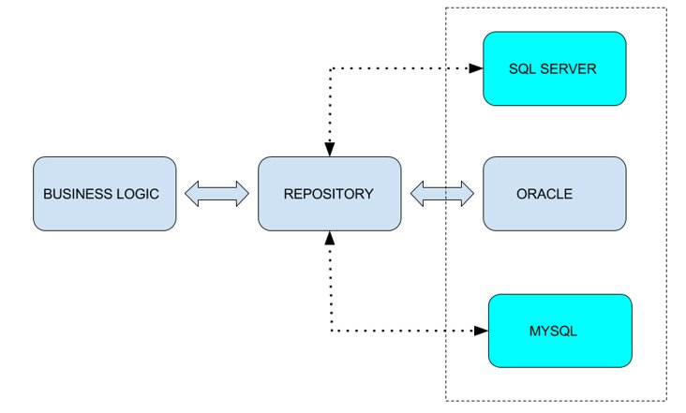
Coding Highlights - Design Pattern
Auftrennung Businesslogik - Datenbeschaffung​
Unabhängkeit Datenquelle

Slide 9
Scrum Rückblick
Gute Aufgabenteilung
Genaue Zeitschätzungen
Grosser Umsetzungsumfang
Abhängigkeiten unter den Tasks
Viel Overhead

Slide 10
Demo

